Slide 1
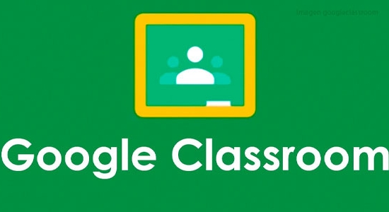
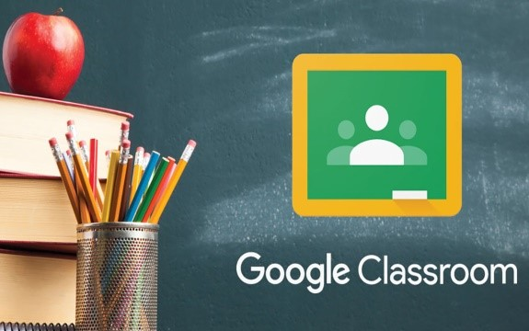
ESCUELA SECUNDARIA TÉCNICA No 44 “ACAMAPICHTLI”
Reunión, directivos, docentes, alumnos y padres de familia
“Acompañamiento educativo, corresponsabilidad
escuela-alumno-padres de familia”

Slide 2
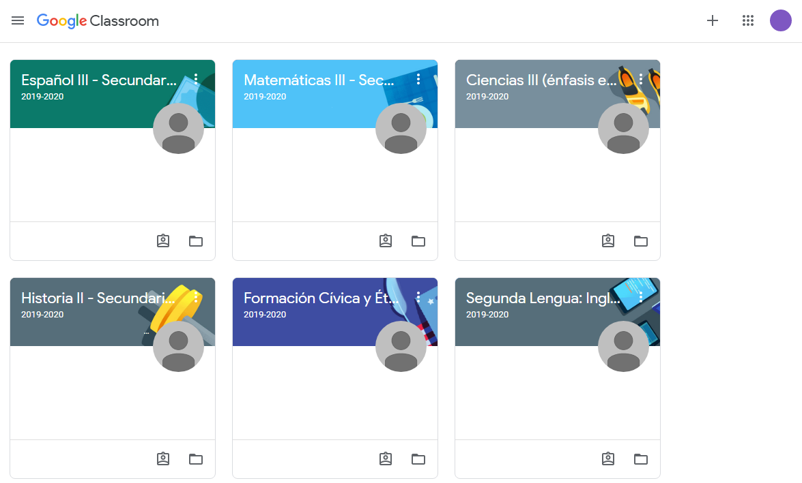
PROPÓSITO DE NUESTRA REUNIÓN
Tener la supervisión de la realización de tareas de acuerdo a los programas de Aprende en casa II de todas las asignaturas, para hacer el envío correcto a través de la plataforma Classroom, permitiendo así el seguimiento y acompañamiento corresponsable entre docente, alumno y padre de familia

Slide 3
PUNTOS DE NUESTRA REUNIÓN
Como ingresar a Classroom
Revisar que el tablero sea el correcto de acuerdo a cada asignatura y profesor
Como revisar la lista de cotejo de cada asignatura
Como ingresar las actividades de aprendizaje a cada asignatura
Revisar que el alumno haya adjuntado el archivo de acuerdo a la asignatura y verificar que haya sido entregado, respetando fecha y horario establecido
Estar pendientes de las observaciones y evaluación que realiza cada docente

Slide 4
CORRESPONSABILIDAD ESCOLAR
Es el reparto justo y equitativo de responsabilidades, académicas y educativas con el fin de llevar un registro puntual y efectivo de las tareas, actividades, notas, observaciones, sugerencias y evaluaciones.

Slide 6
Google Classroom es una herramienta con el objetivo de organizar y mejorar la comunicación entre profesores y alumnos durante el periodo de aislamiento, debido a la contingencia de salud generada por el COVID-19 en México. A continuación vamos a ver cuáles son las preguntas más comunes sobre esta nueva aula virtual.

Slide 8
¿Qué necesito para usar Google Classroom?
Todas las opciones de esta herramienta están asociadas a una cuenta de correo , de manera que tanto el profesor como los estudiantes deberán tener su cuenta que actuará como su identificador. Cada alumno debe recibir a través de su maestro o autoridad educativa una cuenta de correo y su contraseña para empezar a usar Google Classroom. Dicha cuenta consta de dos elementos y están separadas entre ellas por el carácter @ (arroba).
Dominio de la Secundaria Técnica 44 “ACAMAPICHTLI”
@secundariatecnica44acamapichtli.com

Slide 9
¿Cómo usar Google Classroom?
Los alumnos pueden acceder a Google Classroom desde cualquier lugar con su computadora a través de su navegador de Internet (Ej. Google Chrome) en la siguiente dirección de internet classroom.google.com, otra opción puede ser a través de sus teléfonos o tablets, descargando la aplicación de Google Classroom.

Slide 10
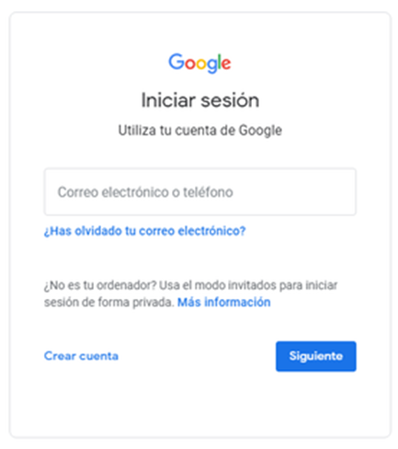
En ambos casos, lo primero que Google Classroom te pide que hagas, es iniciar sesión con tu cuenta de correo institucional: @xyz.nuevaescuela.mx ​ ​Escribe tu cuenta de correo en la casilla correspondiente y da clic en el boton "Siguiente".

Slide 11
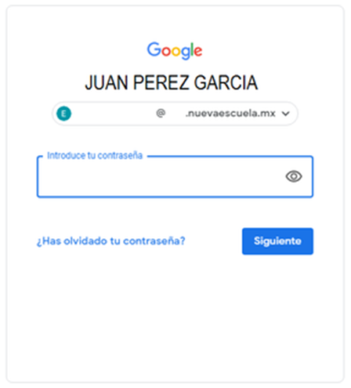
Escribe tu contraseña en la casilla correspondiente y da clic en el boton "Siguiente".
Nota importante: Si ya habías iniciado anteriormente con otra sesión, por ejemplo de GMAIL debes cerrar sesión e internar los dos pasos anteriores con tu cuenta de @secundariatecnica44acamapichtli.com

Slide 12
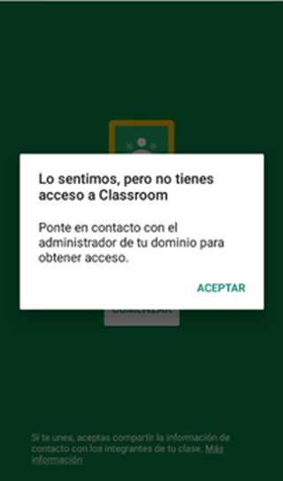
¿Qué hago si al intentar iniciar sesión en mi celular, me aparece un mensaje que dice que no tengo acceso a Classroom?
Si después de instalar e intentar iniciar sesión con la App de Google Classroon en tu celular o tablet no tienes acceso a ella, es porque tu celular no tiene un método de bloqueo de pantalla configurado para que nadie mas lo use.
Para resolver este problema debes entrar a la configuración de tu celular y configurar una pantalla de bloqueo, esto es por políticas de seguridad de tu cuenta. Cuando ya hayas configurado tu bloqueo de pantalla, vuelve a intentar iniciar sesión.

Slide 13
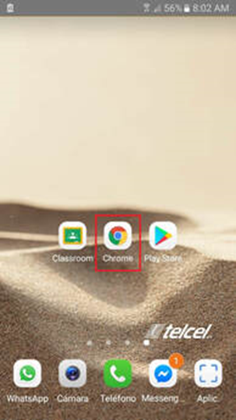
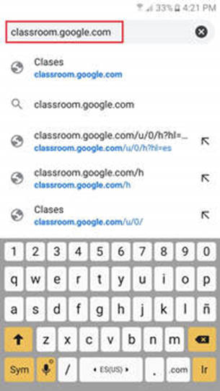
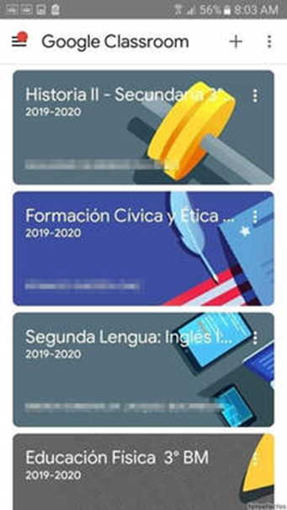
¿Existe otro modo para iniciar sesión en Google Classroom usando mi celular?
Si. Puedes usar el navegador de Internet que tienes en tu celular, el más conocido se llama Google Chrome. Abre tu navegador y escribe en la barra de direcciones classroom.google.com, a continuacion te pedirá que inicies sesión con tu correo y escribas la contraseña.

Slide 14
¿Cuál es el aspecto que tendrá el aula virtual?
Todas la materias del alumno estarán ya cargadas en tu cuenta. No hace falta unirse a ninguna clase. Los datos que se muestran son nombre de la clase, ciclo escolar y nombre del maestro.
En la computadora se verá así:

Slide 15
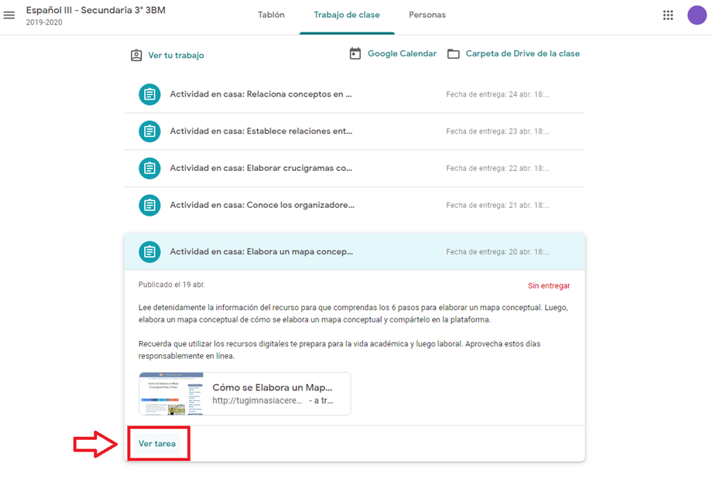
¿Cómo puedo ver las tareas de una clase?
Cada clase o materia tiene asignadas algunas actividades. El numero de actividades puede variar conforme a cada clase. Para ver las actividades a desarrollar debes elegir primero una clase, y luego en la pestaña "Trabajo en clase" o "Trabajo de clase" si estas en la aplicación de Google Classroom. Y por último selecciona una actividad y dale clic en el botón "Ver tarea".

Slide 16
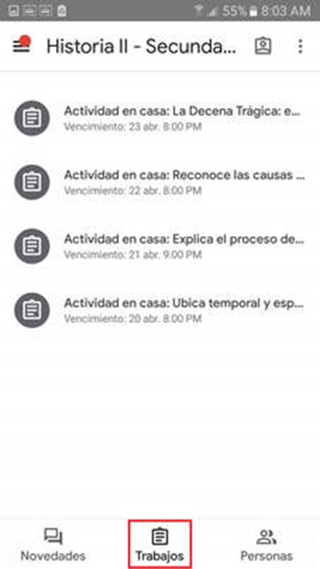
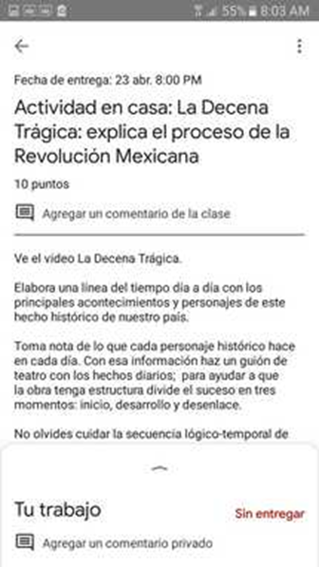
Ver actividades o tareas desde mi aplicación Google Classroom (teléfono celular o tablet)

Slide 17
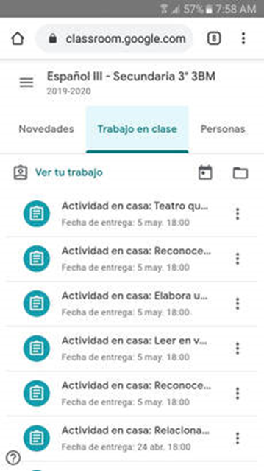
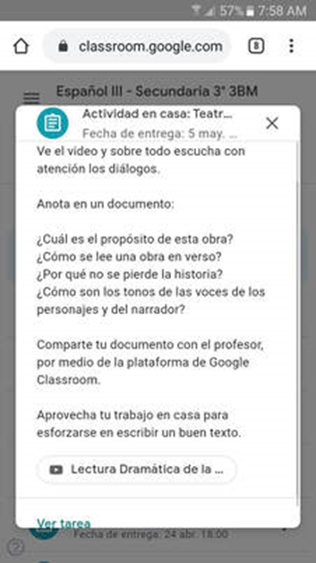
Ver actividades o tareas desde mi navegador de Internet Chrome​ (en el teléfono celular o tablet)

Slide 18
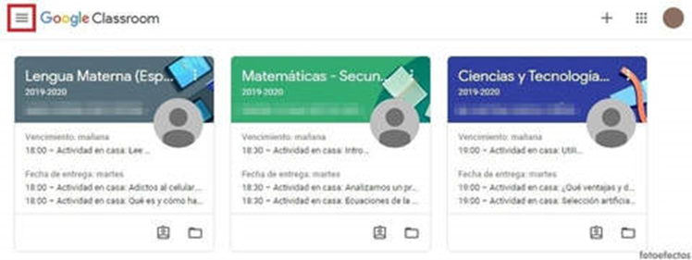
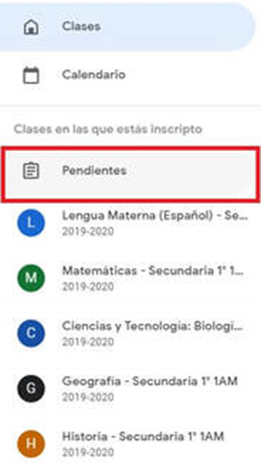
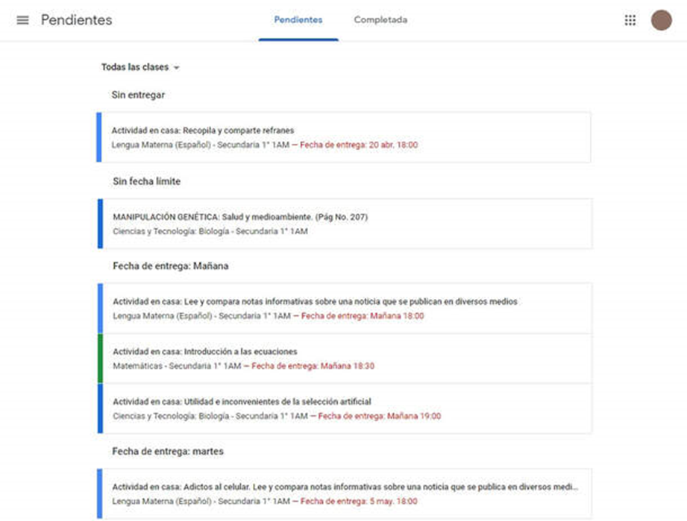
¿Cómo puedo ver mis tareas pendientes?
Haz clic en "Menú" y luego en "Pendientes".

Slide 19
¿Cómo envió una tarea desde mi computadora?
Primero debes asegurarte de cumplir con las especificaciones de como te pide los trabajos tu maestro(a), ya sea en un documento de Word, impresión de pantalla de tu trabajo (archivo de imagen), archivo de video, etc. Para enviar las actividades o tareas es importante seguir dos pasos: Añadir la tarea y entregar. ​Primer paso - Añadir o Crear
En la pagina de cada actividad cuando ya tengas tu evidencia o trabajo terminado, debes darle clic al botón "+ Añadir o crear". ​

Slide 20
Google Classroom te permite añadir archivos desde tu computadora o la nube (Google drive) o un enlace de pagina de Internet. Y también existe la opción de crear documentos, presentaciones, hojas de calculo y dibujos usando las herramientas de Google.

Slide 21
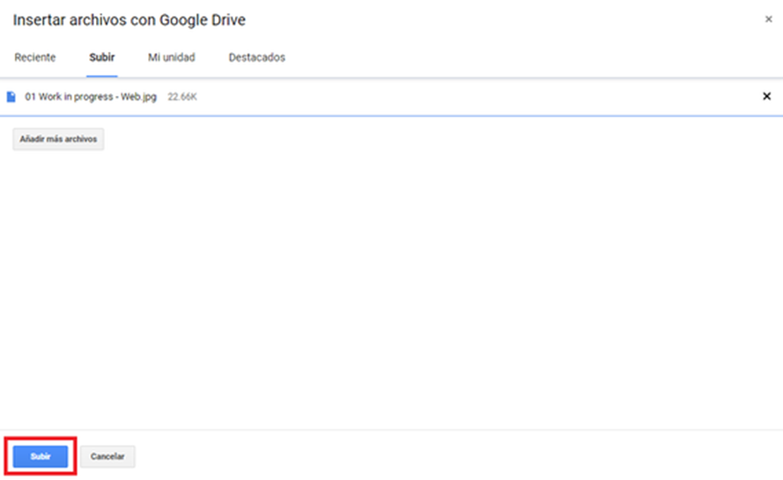

Slide 22
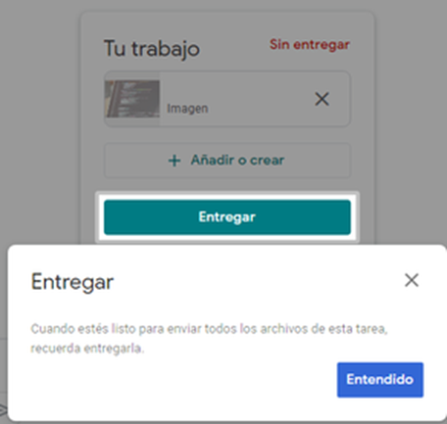
Segundo paso - Entregar
Ya que tengas todos tus archivos añadidos, ahora debes darle clic al botón "Entregar" para que tu maestro lo reciba y lo califique.

Slide 23
¿Cómo envió una tarea desde mi celular?
Para enviar las actividades o tareas es importante seguir dos pasos: Agregar la tarea y entregar. ​Primer paso - Agregar archivo adjunto
Primero elige la materia, y luego ve a la sección de "Trabajos" y selecciona la actividad. Cuando te muestre la descripción de la actividad, en la parte de abajo viene una pestaña que debes deslizar hacia arriba para que te muestre la opción de "+ Agregar archivo adjunto".

Slide 24
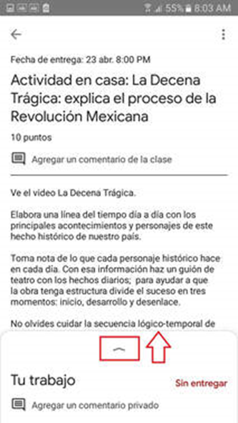
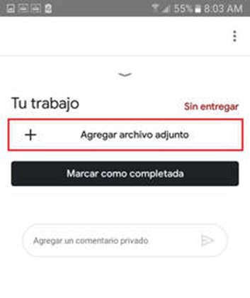

Slide 25
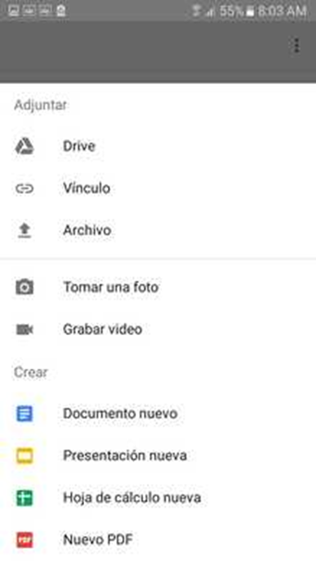
En el siguiente paso debes elegir el archivo que vas a agregar/añadir, o también puedes tomar una foto de tu trabajo e incluso puedes grabar un video.

Slide 26
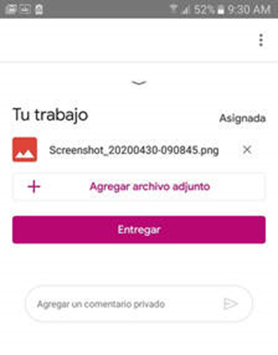
Segundo paso - Entregar
Ya que tengas todos tus archivos cargados, ahora debes darle presionar al botón "Entregar" para que tu maestro lo reciba y lo califique.

Slide 27
Si mi hijo está usando Google Classroom, ¿cómo puedo asegurarme de que no esté perdiendo el tiempo haciendo otras cosas?
Además de supervisar a tu hijo(a) ocasionalmente, tienes muy pocas opciones tecnológicas. No hay nada que impida a los alumnos(as) abrir otras pestañas, como redes sociales y perder el tiempo, por eso es importante supervisar siempre lo que está haciendo tu hijo(a).

